Slide 1
КОРРЕКТИРОВКА ПРОЕКТА МЕЖЕВАНИЯ ТЕРРИТОРИИ МИКРОРАЙОНА 33 ГОРОДА СУРГУТА В ЧАСТИ ОБРАЗУЕМОГО ЗЕМЕЛЬНОГО УЧАСТКА :ЗУ 2.2
Подготовка корректировки проекта межевания осуществляется на основании:
Постановления Администрации города Сургута от 26.01.2022г. №549 «О внесении изменений в проекты межевания застроенных микрорайонов города Сургута в части способов образования земельных участков и устранения технических ошибок (2 этап).
Задачи корректировки:
определение способов образования земельных участков
уточнение сведений о площади образуемых земельных участков
установление вида разрешенного использования образуемых земельных участков.

Slide 2
Территория проектирования расположена в 33 микрорайоне и ограничена улично-дорожной сетью города.
С востока – ул. Быстринская; с запада – ул. Генерала Иванова; с юга – ул. 30 лет Победы; с севера – ул. Быстринская.

Slide 4
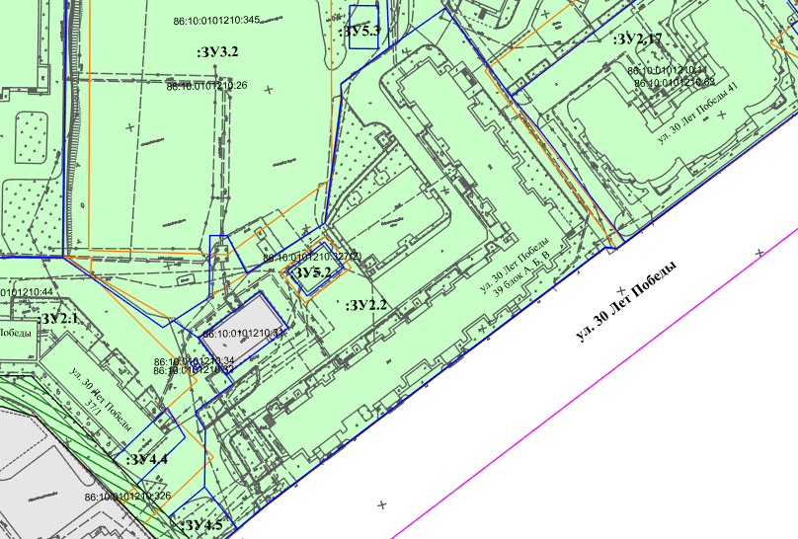
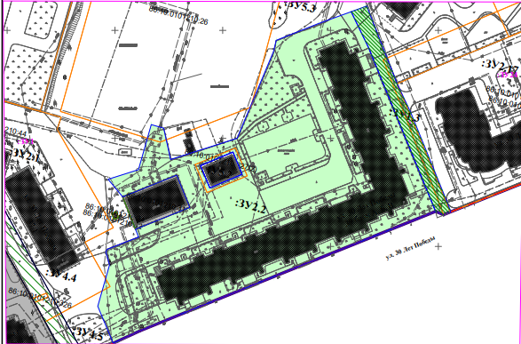
КОРРЕКТИРОВКА ПРОЕКТА МЕЖЕВАНИЯ ТЕРРИТОРИИ МИКРОРАЙОНА 33 ГОРОДА СУРГУТА В ЧАСТИ ОБРАЗУЕМОГО ЗЕМЕЛЬНОГО УЧАСТКА :ЗУ 2.2
Утвержденный проект межевания
Корректировка проекта межевания

Slide 5
Перечень и сведения о площади образуемых земельных участков, в том числе возможные способы их образования
Образуемые земельные участки
№ п/п | Условный номер образуемого земельного участка, кадастровый номер изменяемого, сохраняемого участка | Площадь, м2 |  |  |  |  | Адрес участка |  | Кадастровый номер исходного земельного участка (при наличии) | Фактическое использование | Вид разрешенного использования по проекту межевания | Возможные способы образования** | Примечание
 |  | Существующая |  | Расчетная |  | Проектная
Земельные участки общего пользования
1. | :ЗУ1.3 |  | - |  | - | 668 |  | микрорайон 33 | - | Проезд | Земельные участки (территории) общего пользования. Код 12.0 | 1 этап: образование земельного участка с условным номером :ЗУ1.3 из земель, находящихся в государственной или муниципальной собственности, после исключения сведений из Единого государственного реестра недвижимости в отношении земельного участка с кадастровым номером 86:10:0101210:11; 2 этап: образование земельного участка с условным номером :ЗУ1.3 путем перераспределения земельного участка, образованного в первом этапе с земельными участками с кадастровыми номерами 86:10:0101210:63. |  | Образуемый
Земельные участки объектов жилой застройки
2. | :ЗУ2.2*** |  | - |  | - | 11322 |  | микрорайон 33 | - | 9 этажный жилой дом | Многоэтажная жилая застройка. Код 2.6 | 1 этап: образование земельного участка с условным номером :ЗУ2.2 из земель, находящихся в государственной или муниципальной собственности; 2 этап: образование земельного участка с условным номером :ЗУ2.2 путем перераспределения земельного участка, образованного в первом этапе с земельными участками с кадастровыми номерами 86:10:0101210:44, 86:10:0101210:327, после исключения сведений из Единого государственного реестра недвижимости в отношении земельного участка с кадастровым номером 86:10:0101210:26. |  | Образуемый
Примечания: **В способе образования указываются земельные участки, части земельных участков, а также земли, которые преобразуются при образовании земельных участков. Последовательность преобразования земельных участков, частей земельных участков, земель государственной собственности, а также этапы таких преобразований уточняются при проведении кадастровых работ. ***Перед проведением кадастровых работ необходимо внести изменения в Правила землепользования и застройки в части приведения территориальных зон в соответствии с существующим размещением объектов.

Slide 6
Спасибо за внимание!

